Slide 1
UART KULLANARAK TERMİNALDEN SD KARTA RESİM BİLGİLERİNİ AKTARMA
Caner YILDIRIM 05140000548
Emir Kaan YERLİ 05150000734

Slide 2
Amacımız
Biliyoruz ki fotoğrafların sahip olduğu görüntünün elde edilmesini sağlayan ve kontrol edebilen en küçük birimler piksellerdir.
Görüntü üzerinde işlemler yapılacağı takdirde bildiğimiz üzere görüntü temelleri matristen oluşur. Matriste yukarıdan aşağıya doğru inen kısım(1,2,…,N) X ekseni, soldan sağa olan kısım ise (1,2,…,M) Y ekseni olarak adlandırılmaktadır. Bu kalıp öğrenildikten sonra ise yapılacak işler aynı tabandan baz almaktadır. RGB kodlarında ise işlemler aynı eksenler üzerinde yapılmaktadır.

Slide 3
Amacımız
Biz herhangi bir resimden elde ettiğimiz bu RGB değerlerini DMA ile harici bir karta(mSD) aktararak tekrar bastırılabilir şekilde kaydetmeyi amaçlıyoruz.

Slide 4
Uart
UART veya Evrensel Asenkron Alıcı Verici, verici tarafında paralel – seri veri dönüşümünü ve alıcı tarafında seri – paralel veri dönüşümünü gerçekleştiren seri bir iletişim cihazıdır. Evrenseldir çünkü aktarım hızı, veri hızı vb. parametreler yapılandırılabilir.
Notes:
UART’taki ‘A’ harfi Asenkronize anlamına gelir, yani vericiden iletilen ve alıcı tarafından alınan verileri senkronize edecek veya doğrulayacak saat sinyali yoktur (Asenkron Seri İletişim).

Slide 5
Çalışma Prensibi
İlk UART’ın verici pimi, ikinci cihazın alıcı pimine ve alıcı pimi de iletim pimininkine bağlar.(Rx,Tx) Böylece, veri gönderme piminden alıcı UART’ın alma pimine akar. UART bir asenkron seri iletim olduğundan, clock kullanmaz. Veri, baud rate hızı adı verilen cihazlar arasında önceden belirlenmiş bir hızda iletilir.

Slide 6
DMA - Direct Memory Access
Bellek ile diğer aygıtlar arasındaki veri iletişimi için kullanılan bir yapıdır. Avantajı, bu veri iletişimini sağlarken merkezi işlem birimini kısmen devre dışı bırakarak veri akışını hızlandırmak ve merkezi işlem birimini daha az meşgul etmektir.

Slide 7
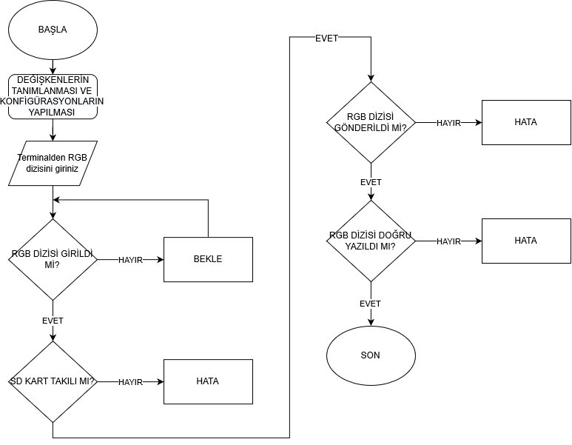

Slide 8
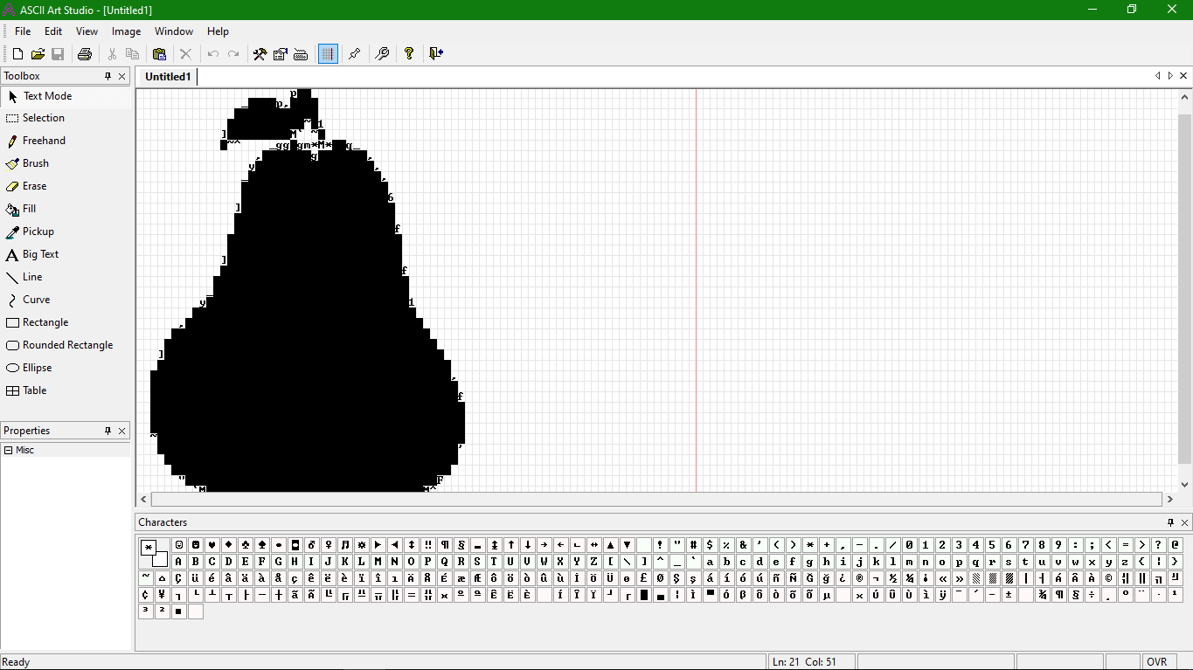

Slide 9
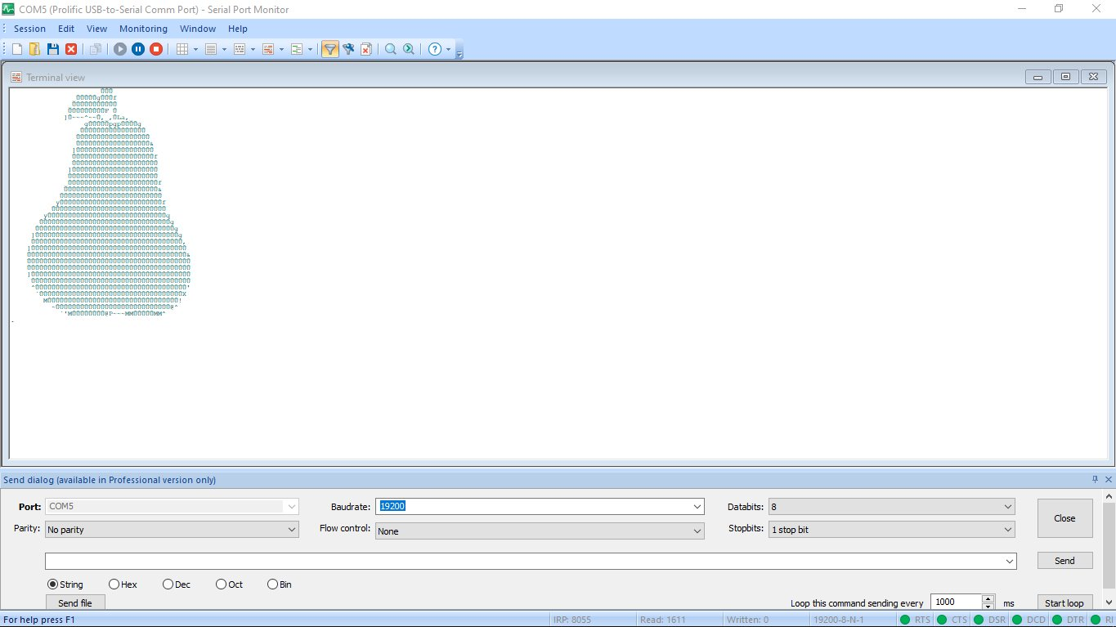

Slide 10
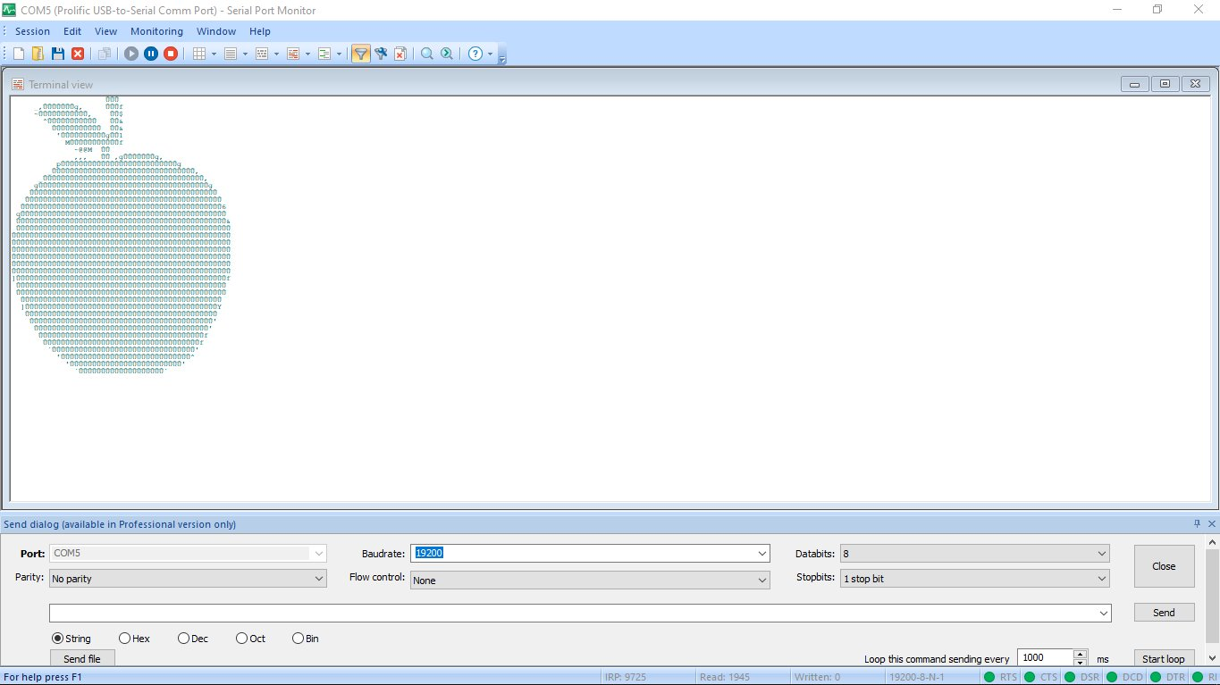
2D siyah-beyaz resimler, ASCII Art Studio programı ile Ascii koduna çevrilir ve terminale gönderilir.

Slide 11
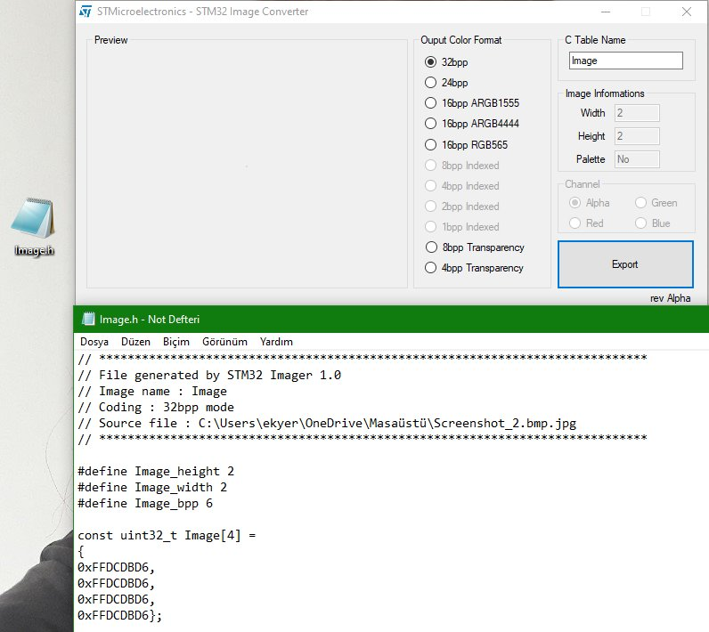
Image converter programımız ile resmimizden RGB verileri elde edilir.
Bu RGB dizisi dosyalanır.

Slide 12
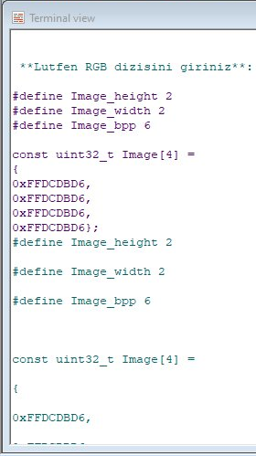
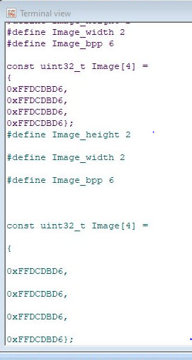
Ardından RGB bilgileri Serial Port Monitor kullanılarak SD karta yazdırılır.

Slide 13
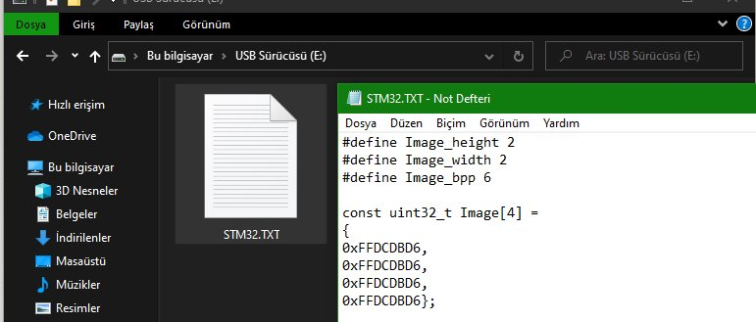
İstenen fotoğrafa ait RGB dizisi SD karta kaydedildi.

Slide 14

Faydalandığımız dökümanlar
http://www.barissamanci.net/Makale/12/lpc23xx-fatfs-ve-sd-kart-uygulamasi/
https://www.mcu-turkey.com/stm32f4-discovery-usart-ve-dma-calismasi/
https://hazininci.yolasite.com/Gömülü-Sistemler.php
https://www.mehmetcemyucel.com/2017/dma-direct-access-memory-nedir/

